Slide 1

Raw Sockets

Slide 2
What Are Raw Sockets?
Non-raw sockets
OS is responsible for transport, network and data-link layer headers
Raw sockets: Create your own packets!
Generate headers as you like
Choose any protocol
Insert any payload
Network layer & data-link layer

Slide 3
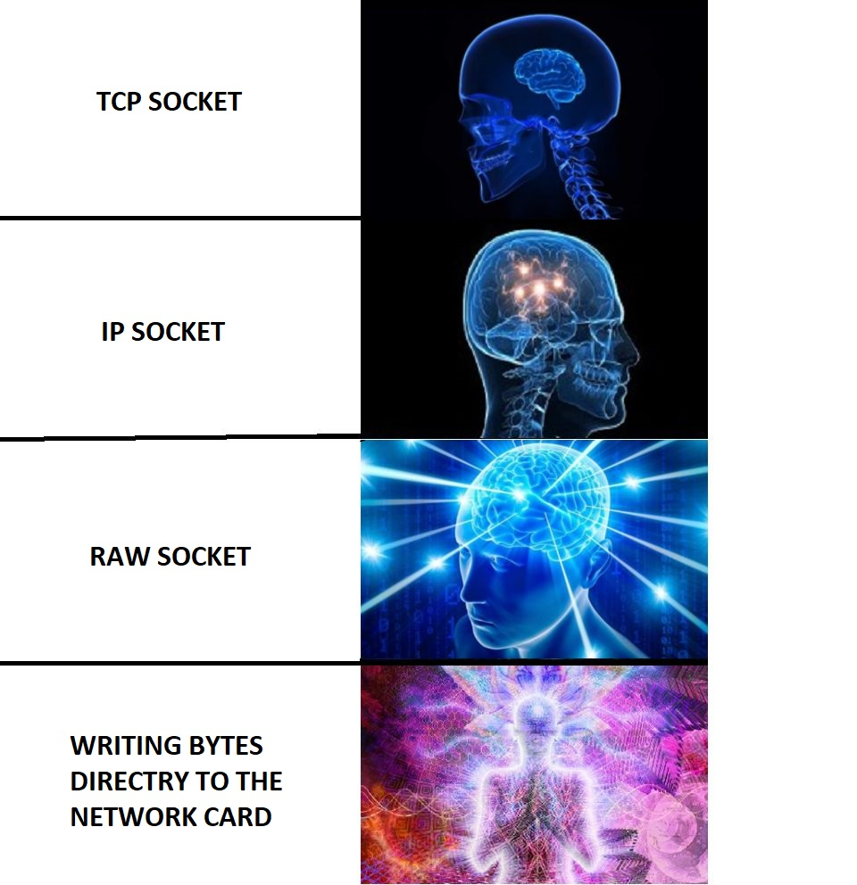

Slide 4
Uses of Raw Sockets
Monitoring
tcpdump
wireshark & tshark
windump
Defense
Firewalls
IDS & IPS (detection & prevention)
SolarWinds
Offense
Create malformed IP packets (packet injection)
Reply attacks
Man in the middle
Notes:
מה הקטע?
העובדה שאנחנו ב-raw, ישירות מכרטיס הרשת, מאפשרת לנו בעצם לנטר על כל התעבורה שאליה אנחנו חשופים, וגם להשפיע עליה.

Slide 5
Working with Raw Sockets

Slide 6
Opening Raw Socket
# Create a raw socket and bind it to the public interface s = socket.socket(socket.AF_INET, # Socket family socket.SOCK_RAW) # Socket type s.bind((host, port)) # Receive all packages (promisc) s.ioctl(socket.SIO_RCVALL, socket.RCVALL_ON)
Notes:
נקודה טובה להסביר על promisc ומה זה בעצם
אפשר להזכיר את הבדל בין רשת אלחוטית לקווית (אילו פקטות נראה בכל מצב, ומה המשמעות של promisc בהקשר זה)

Slide 7
Reading Packets With Raw Sockets
Demo!

Slide 8
Building a Datagram
0-7 |  | 8-15 |  | 16-23 |  | 24-31
Version | Header Length | DSCP | ECN | Total Length
Identification |  |  |  | Flags | Fragment Offset
Time to Live |  | Protocol |  | Header Checksum
Source Address
Destination Address
Source Port Number |  |  |  | Destination Port Number
Length |  |  |  | Checksum
Payload
IP
UDP

Slide 9


Slide 10

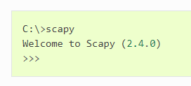
Scapy
Python program that enables the user to send, sniff and dissect and forge network packets
Used as interactive shell or a python package
Can parse and build packets

Slide 11
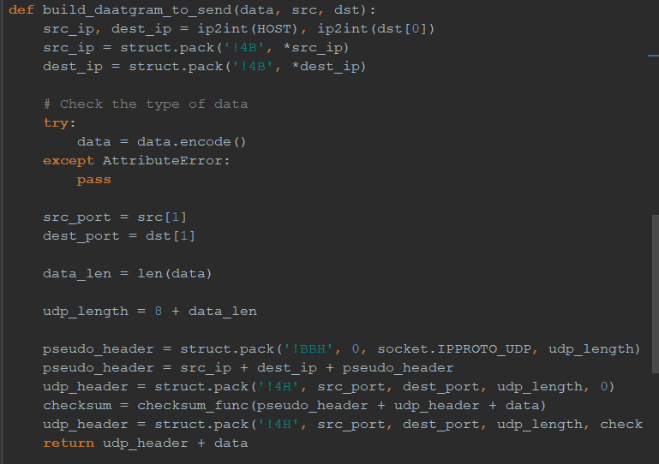
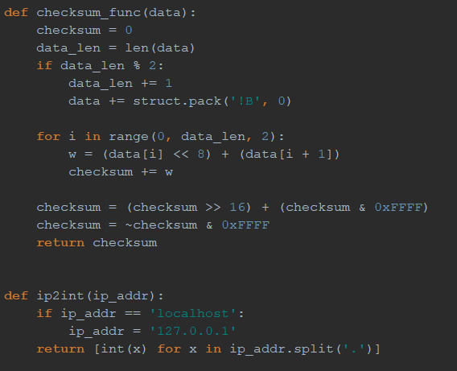
Building a Datagram – Without Scapy
And that’s just the UDP part…

Slide 12

Building a Datagram – With Scapy
send_packet = IP(src=src_host, dst=dst_host)/ \ UDP(sport=src_port, dport=dst_port)/ \ Raw(data)

Slide 13
Injecting a Datagram
def raw_send(data, dst_host, dst_port, src_host=HOST, src_port=socket.SOCK_RAW): send_packet = IP(src=src_host, dst=dst_host)/ \ UDP(sport=src_port, dport=dst_port)/ \ Raw(data) with open_raw_socket() as conn: # Remove IP headers (we are adding them ourselves) conn.setsockopt(socket.IPPROTO_IP, socket.IP_HDRINCL, 1) conn.sendto(send_packet.build(), (dst_host, dst_port))

Slide 14
Injecting a Datagram Using Scay
Demo!

Slide 15
Parsing Packet Using Scapy
with open_raw_socket() as conn: raw = conn.recvfrom(65565) ip = IP(str(raw)) print(ip.show())

Slide 16
Raw Socket Sniffer
Demo!

Slide 17

Libpcap

Slide 18
What is Libpcap?
Portable Packet Capturing Library
Provides C/C++ API
Design for Unix

Slide 19
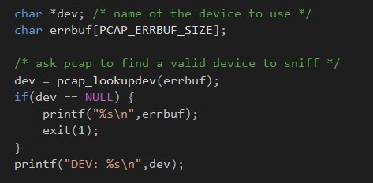
Find Network Interface

Slide 21
Sniffing

Slide 22
Sniffing on a Loop

Slide 23
Reading from a Package

Slide 24
Filters

Slide 25

ICMP

Slide 26
History
1981: IP protocol (RFC-791)
Designed to carry messages between computers
Connectionless
Unreliable
Unacknowledged
Need for assisting protocol
Exchange low level control messages

Slide 27
Packet Format
0-7 | 8-15 | 16-23 | 24-31
Type | Code | Checksum
Unused
Internet Header + 64 bits of Original Data Datagram

Slide 28
Message Types
Error Reporting | Query / Reply
3: Destination Unreachable | 0/8: Echo
4: Source Quench | 13/14: Timestamp
5: Redirection | 15/16: Information
11: Time Exceeded
12: Parameter Problem
Notes:
אין תיקון שגיאות – רק דיווח

Slide 29
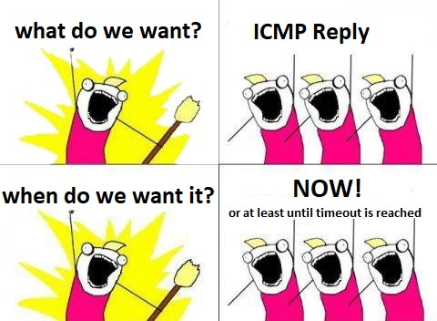
Types: 8/0 – Echo / Echo Reply Message
Types:
0 = echo;
8 = echo reply
0-7 | 8-15 | 16-23 | 24-31
Type | Code | Checksum
Identifier |  | Sequence Number
Data…
Notes:
ה-data שנשלח ב-echo חייב להיות מוחזר ב-echo reply
Identifier ו-sequence = נועדו לעזור למקבל להתאים בין echo ל-reply.
למשל, identifier שיהיה כמו פורט ו-sequence שיעלה ב-1 עם כל בקשת echo שנשלחה.
המחשב שעונה מחזיר את אותם הערכים כמו השולח.

Slide 30
Types: 3 – Destination Unreachable Message
Code numbers:
0 = net unreachable;
1 = host unreachable;
2 = protocol unreachable;
3 = port unreachable;
4 = fragmentation needed and DF set;
5 = source route failed.
0-7 | 8-15 | 16-23 | 24-31
Type | Code | Checksum
Unused
Internet Header + 64 bits of Original Data Datagram
Notes:
עשוי להגיע מה-gateway אם הוא מזהה שהיעד לא ברשת, או משרת היעד עצמו אם הוא לא מסוגל לשלוח חזרה הודעות (לדוגמא, פורט לא פעיל).
מקרה נוסף – כשהפקטה היא fragmanted אבל הפלאג של Don’t Fragment דולק – הgateway יהיה חייב להחזיר destination unreachable.
Codes 0, 1, 4, and 5 may be received from a gateway. Codes 2 and 3 may be received from a host.

Slide 31

Types: 4 – Source Quench Message
0-7 | 8-15 | 16-23 | 24-31
Type | Code | Checksum
Unused
Internet Header + 64 bits of Original Data Datagram
Notes:
בקשה להאטה בקצב השידור
יכול להישלח מראוטר שמבאפר תעבורה ולא עומד בקצב/מhost שמקבל תעבורה.
אפשר לשלוח את הבקשה הזאת לפני שנגמר המקום בחלון הקבלה ולפני שמתחילים להפיל פקטות.
יש להדגיש כי לא בשימוש בעיתים תכופות מדוע? כי שליחת Source Quence Packet גורמת לעוד יותר עומס בתקשורת
כמו גם ל-TCP יש מנגנון עומסים משלו שלא תלוי ב-Source quench
בנוסף נכתב RFC המציע לבטל הודעות מסוג Source Quench
https://tools.ietf.org/html/rfc6633

Slide 32
Types: 5 – Redirect Message
Code numbers:
0 = Redirect datagrams for the Network.
1 = Redirect datagrams for the Host.
2 = Redirect datagrams for the Type of Service and Network.
3 = Redirect datagrams for the Type of Service and Host.
0-7 | 8-15 | 16-23 | 24-31
Type | Code | Checksum
Unused
Internet Header + 64 bits of Original Data Datagram
Notes:
ראוטר (G1) מקבל פקטה ובודק לאן לפי הroute table שלו הוא צריך לשלוח אותה (נניח G2).
אם G2 באותה רשת עם הsender אז הראוטר שולח לsender את הrediret message שאומר לו שיותר מהר לשלוח לG2.
אם ברמת הip דלוק הIP source route options אז G1 לא ישלח את הredirect גם אם יש דרך מהירה יותר לשלוח את הפקטה.

Slide 33

Types: 11 – Time Exceeded Message
Code numbers:
0 = time to live exceeded in transit;
1 = fragment reassembly time exceeded.
0-7 | 8-15 | 16-23 | 24-31
Type | Code | Checksum
Unused
Internet Header + 64 bits of Original Data Datagram
Notes:
0 – נגמר ה-TTL (מתגלה ע"י ה-gateway).
1 – לא התקבלו ב-host כל הפרגמנטים שהיו אמורים להגיע.

Slide 34
Types: 12 – Parameter Problem Message
Code numbers:
0 = pointer indicates the error.
0-7 | 8-15 | 16-23 | 24-31
Type | Code | Checksum
Pointer | Unused
Internet Header + 64 bits of Original Data Datagram
Notes:
Pointer = אם הקוד היה 0, זה מציין את המיקום של השגיאה בפקטה שנשלחה.

Slide 35
Type: 13 – Timestamp Request Message Type: 14 – Timestamp Reply Message
0-7 | 8-15 | 16-23 | 24-31
Type | Code | Checksum
Identifier |  | Sequence Number
Originate Timestamp
Receive Timestamp
Transmit Timestamp
Notes:
הOriginate Timestamp זה הזמן האחרון שבו השולח נגע בפקטה
הReceive Timestamp זה הזמן הראשון שבו המקבל נגע בפקטה
והTransmit Timestamp זה הזמן האחרון שבו המקבל נגע בפקטה

Slide 36

Type: 15 – Information Request Message Type: 16 – Information Reply Message
0-7 | 8-15 | 16-23 | 24-31
Type | Code | Checksum
Identifier |  | Sequence Number
Notes:
השימוש בהודעה זו היא לטובת הבנה של הרשת בה נמצא השולח.
את הודעת הrequest הוא שולח עם שדה הdst בip עם 0ים ומקבל תשובה מלאה, כך הוא יודע מה כתובת הרשת מה הוא נמצא.

Slide 37
Applications

Slide 38
Ping
Example!

Slide 39
Traceroute
Example!

Slide 40
Anecdotes
Traceroute
On Linux uses UDP
On windows ICMP

